Slide 1
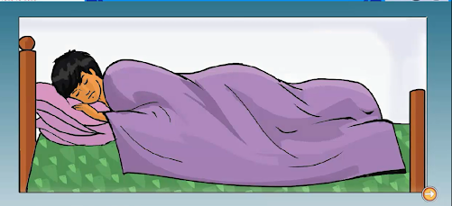
আজকের মাল্টিমিডিয়া ক্লাসে সবাইকে স্বাগতম

Slide 2
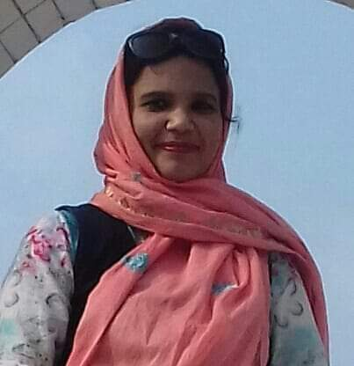
পরিচিতি
মেহেনাজ পারভীন
সহকারী শিক্ষক
ঝানজিরাপাড়া সঃ প্রাঃ বিদ্যালয় ।
দিনাজপুর সদর, দিনাজপুর।
mahanajparvin785@gmail.com
প্রাথমিক বিজ্ঞান
শ্রেণিঃ তৃতীয়
অধ্যায়ঃ ৮
পাঠঃ স্বাস্থ্যবিধি
পাঠ্যাংশঃ স্বাস্থ্য ও রোগ
সময়ঃ ৩৫ মিনিট

Slide 3
শিখনফল
৯.২.১ নিয়মিত খাদ্য গ্রহণ, কাজ, বিশ্রাম, ঘুম ইত্যাদির প্রয়োজনীয়তা সম্পর্কে বলতে পারবে।

Slide 4
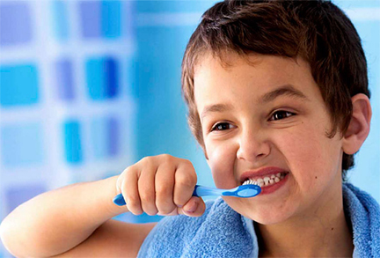
আমাদের আজকের পাঠঃ
স্বাস্থ্য ও রোগ

Slide 5
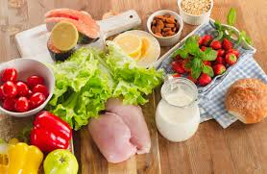
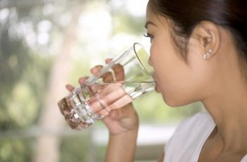
ছবিগুলো মনোযোগ দিয়ে দেখো
সুষম খাবার
পানি পান করছে
ঘুমানো

Slide 6
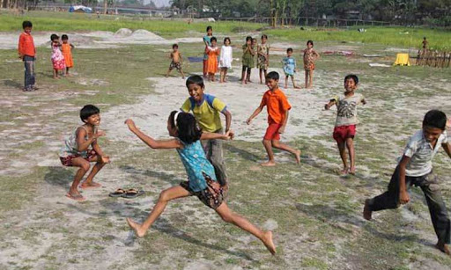
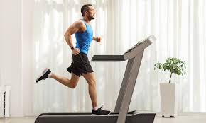
ছবিগুলো মনোযোগ দিয়ে দেখো
খেলাধুলা
শরীরচর্চা

Slide 7
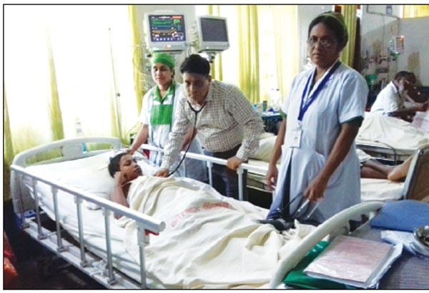
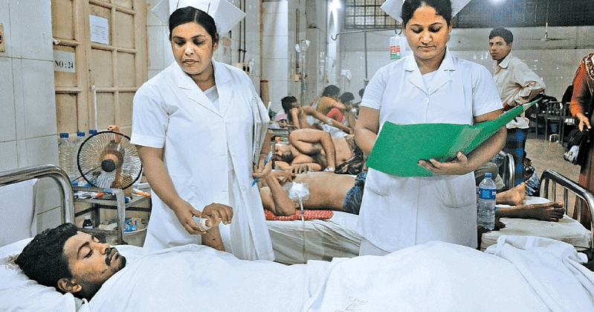
ছবিগুলো মনোযোগ দিয়ে দেখো
ডাক্তার দেখানো ও ওষুধ খাওয়া

Slide 8
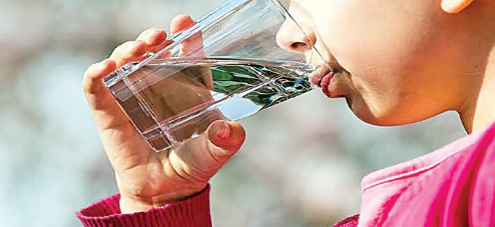
নিরাপদ পানি পান করা

Slide 9
পাঠ্যবইয়ের সাথে সংযোগ স্থাপন
প্রিয় শিক্ষার্থীরা, তোমরা তোমাদের প্রাথমিক বিজ্ঞান বইয়ের ৫৩ ও ৫৪ পৃষ্ঠা বের করে মনোযোগ দিয়ে পড়।

Slide 10
দলীয় কাজঃ
১ম দলঃ দলে আলোচনা করে দেহ সুস্থ রাখার জন্য কী কী করতে হবে ৫টি বাক্যে লিখ। প্রত্যেক দলের দলনেতা উপস্থাপন করবে।
২য় দলঃ দলে আলোচনা করে রোগ থেকে বাঁচার জন্য কী কী করতে হবে ৫টি বাক্যে লিখ। প্রত্যেক দলের দলনেতা উপস্থাপন করবে।

Slide 11
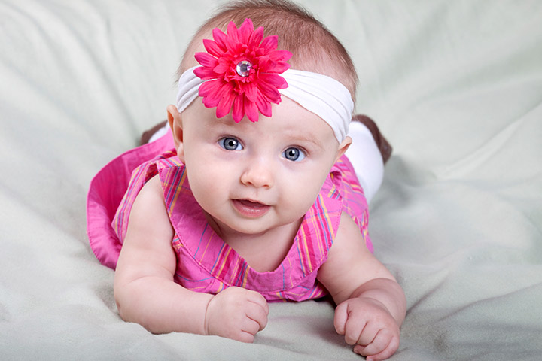
ধন্যবাদ সবাইকে

